Slide 1

Неделя «Путешествие в горы»
Лепка «Туристы в горах»
Старшая группа
МБДОУ «Детский сад №78 комбинированного вида с татарским языком
воспитания и обучения» Авиастроительного района г.Казани

Slide 2
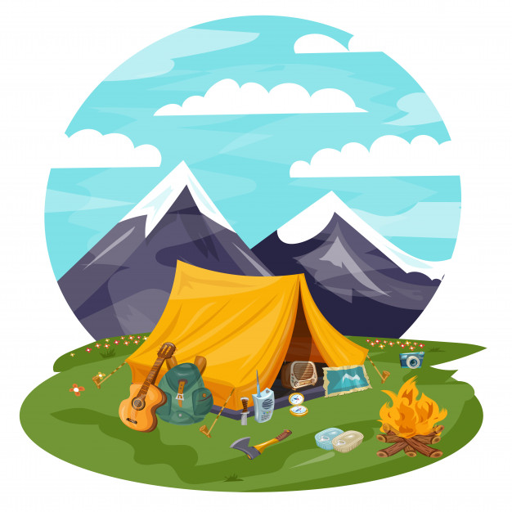
Нам понадобится:
Пластилин
Комки мятой бумаги
Пластиковая бутылка
Салфетки
Комплект карточек со схематичным изображением человека в разных позах

Slide 3
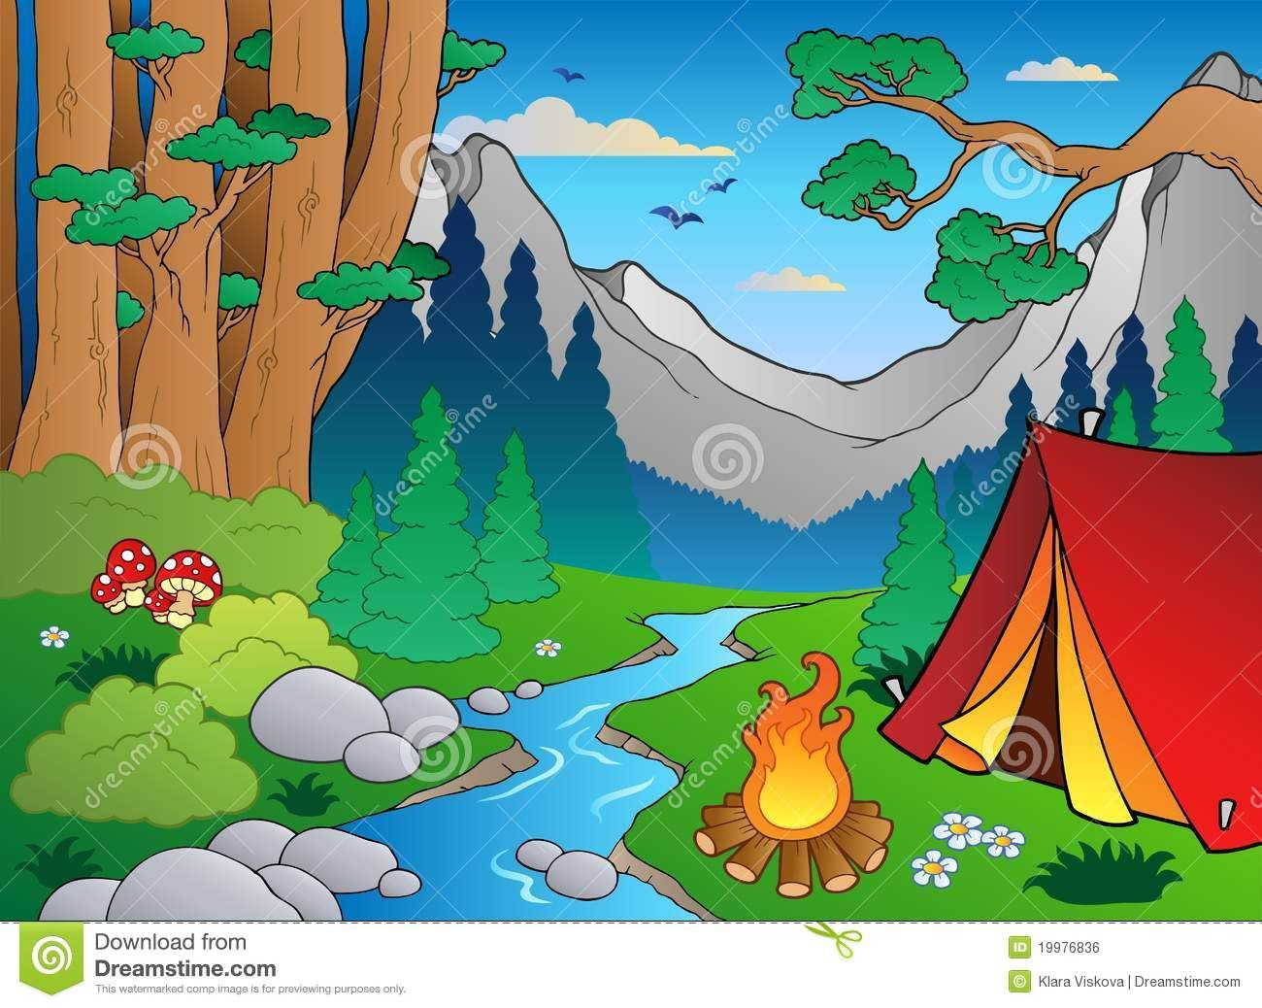
Что такое туризм?

Slide 4
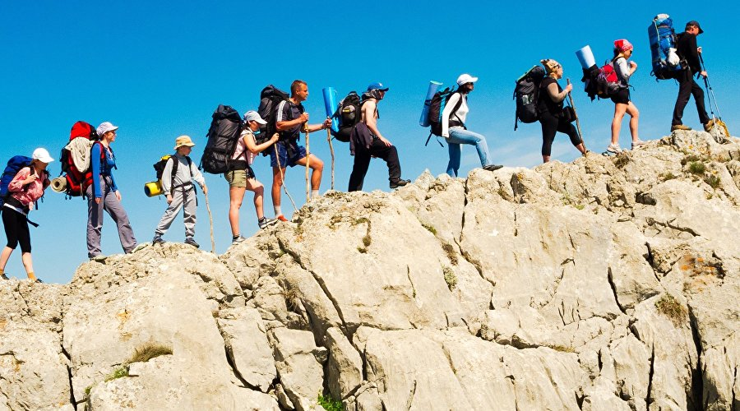
Что вы видите на картинке?

Slide 5
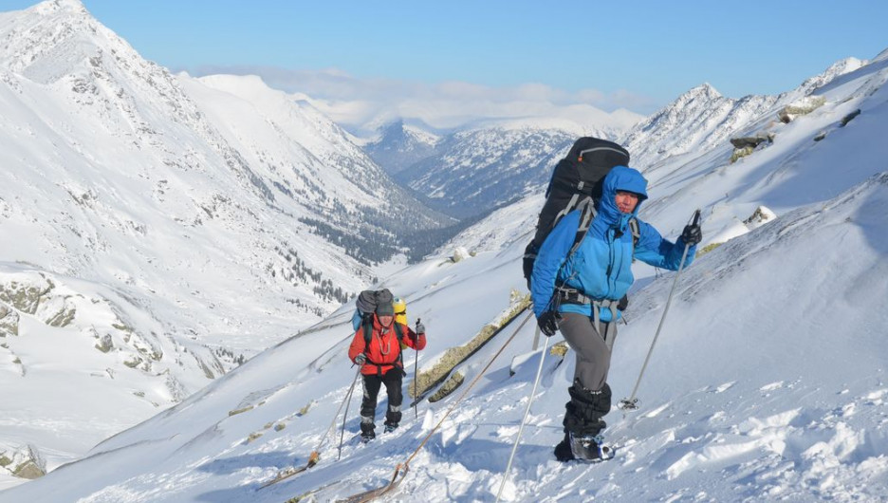
Что вы видите на картинке?

Slide 6

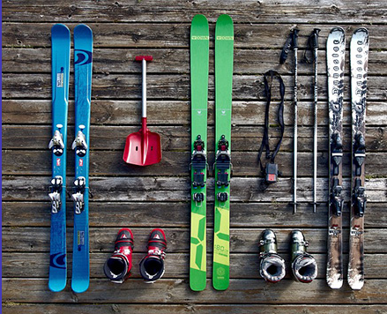
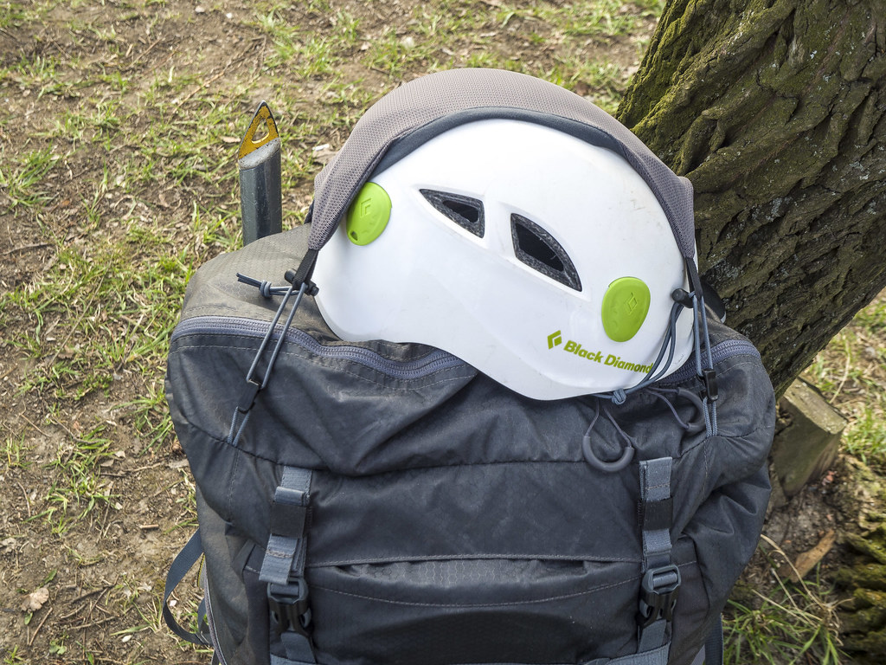
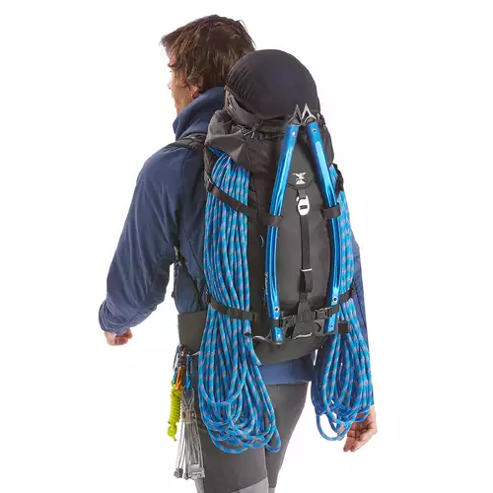
Спортивный инвентарь для похода в горы

Slide 7


Slide 8
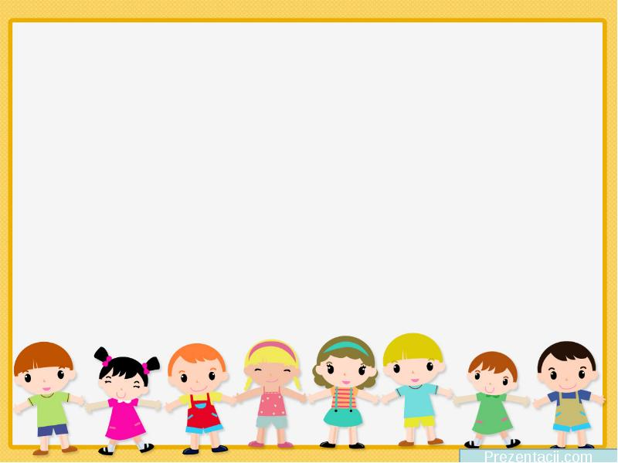
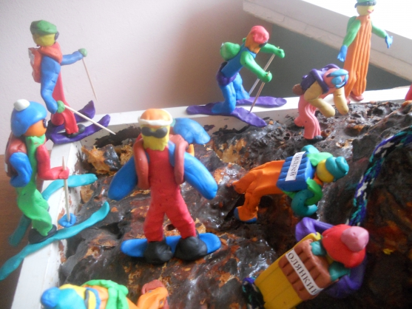
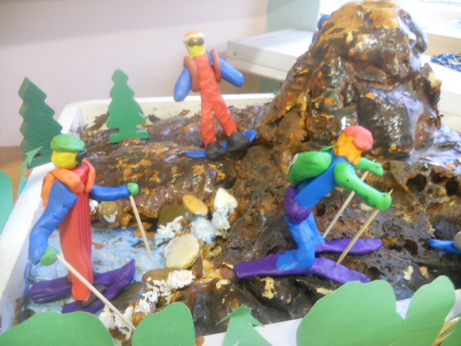

Slide 9
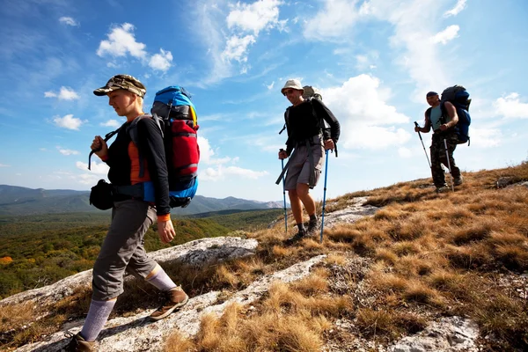
Восхождение на гору туристов https://www.youtube.com/watch?time_continue=72&v=l2mO1kqFZPk&feature=emb_logo

